Slide 1
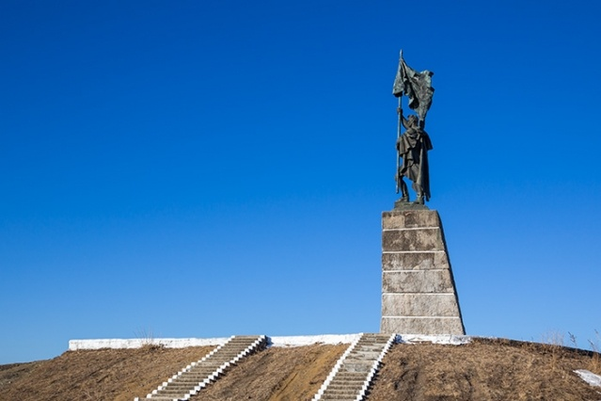
Памятник Героям Хасана на сопке "Крестовая" - достопримечательности Краскино

Slide 2
Главной достопримечательностью Краскино, так сказать его визитной карточкой, безусловно, является памятник Героям Хасана на сопке «Крестовая».
Памятник Героям Хасана, посвященный событиям июля-августа 1938 г. у озера Хасан и являющийся памятником федерального значения, установлен на самой высокой сопке вблизи Краскино (высота 145 метров) — сопке «Крестовая». Он хорошо виден с достаточно приличного расстояния и становится заметным еще до подъезда к поселку.

Slide 4
Памятник представляет собой бронзовую фигуру знаменосца, поднимающего двумя руками знамя, установленную на бетонном постаменте. Фигура была отлита в Ленинграде, а ее вес составляет около 40 тонн. Авторы: скульптор А.В.Файндыш-Крандиевский, архитекторы М.О.Бариз и А.Я.Колпина. Высота памятника вместе с основанием — 17 метров. На передней стороне постамента закреплена надпись «Героям Хасана».

Slide 6
Местные жители саму сопку и памятник называют «Иван» и это не случайно, ведь прототипом для знаменосца послужил лейтенант 118 стрелкового полка Ачинского 40-й стрелковой дивизии Иван Никонович Мошляк. В ходе боя за высоту Заозёрная 8 августа 1938 года Мошляк, взяв знамя у раненого знаменосца, первым ворвался на сопку, где водрузил флаг. Раненный в голову Иван Мошляк не покинул поля боя, а с гибелью командира батальона принял командование и добился выполнения боевой задачи.

Slide 7
Указом Президиума Верховного Совета СССР от 25 октября 1938 года за героизм и мужество, проявленные в боях с японскими милитаристами, лейтенанту Ивану Никоновичу Мошляку присвоено звание Героя Советского Союза с вручением ордена Ленина и медали «Золотая Звезда.

Slide 9
Открытие памятника состоялось 4 августа 1968 г. в 30-ую годовщину Хасанских событий. Однако, установка памятника планировалась значительно раньше и совсем не в Краскино, а на сопке Заозерной у озера Хасан.
Сама бронзовая фигура была отлита и доставлена в район озера Хасан еще до Великой Отечественной Войны, но очередная чистка в командном составе армии и погранвойсках установку памятника отложила на потом. Это «потом» растянулось на долгие года, в течении которых бронзовый знаменосец лежал засыпанный землей и заросший бурьяном на дворе погранзаставы. Долежался он до того, что в один «прекрасный» момент на него наехал танк, раскрошив гусеницами бронзовое знамя.
Вспомнили о памятнике только 1968 году, в преддверии 30-ого юбилея Хасанских событий. Но, из-за усиливающейся конфронтации с Китаем, место установки памятника было решено перенести с сопки Заозерной на сопку Крестовую в поселке Краскино.
По приказу командующего 5-й армией был создан специальный строительный отряд, снабженный техникой и необходимым материалом. Активно перечисляли деньги на строительство памятника жители района. Строительство его велось быстрыми темпами с мая по август 1968 г. С района оз. Хасан его доставили к сопке Крестовой в п. Краскино двумя тягачами. Там, после реставрации (следы этой реставрации, в виде сварных швов, очень хорошо заметны на знамени), его водрузили на изготовленный постамент, для чего пришлось доставить специальный кран через порт Посьет из г. Владивостока.

